Slide 1


ネオウイルス感染拡大地域マップ

Slide 2

2023年以降のネオウイルス感染者数の推移

Slide 3
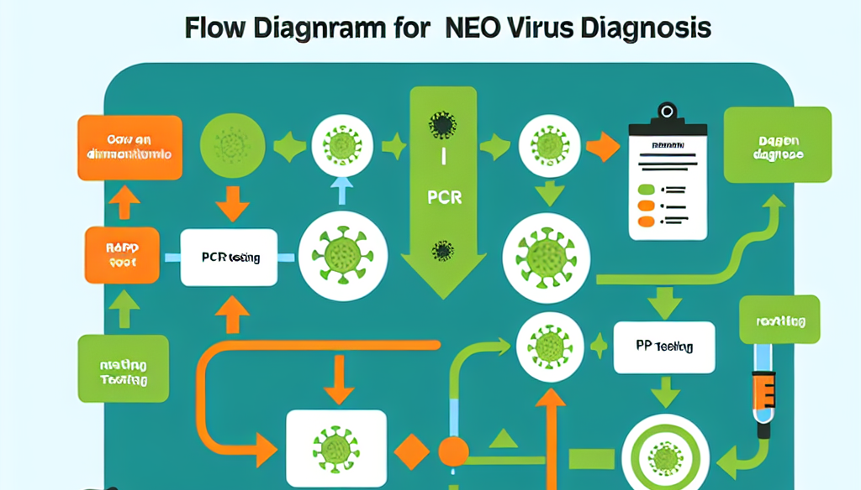
ネオウイルス診断フローチャート

Slide 4

Methorex投与による治療効果（臨床試験結果）

